Slide 1
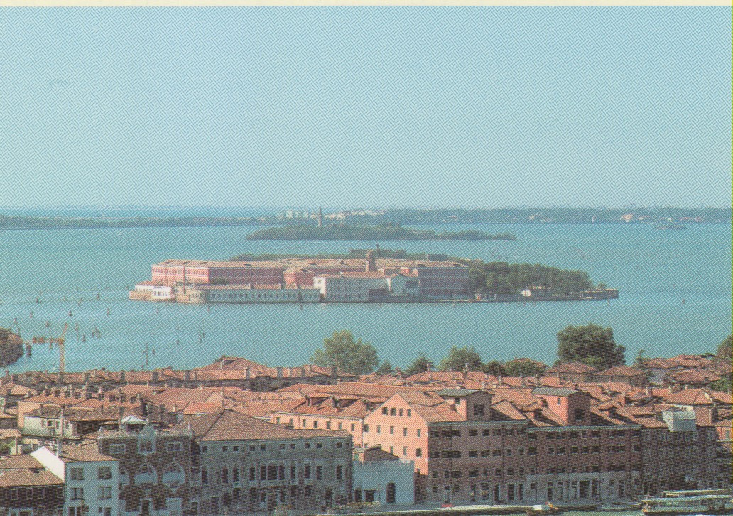
Venezia, isola di San Clemente

Slide 2
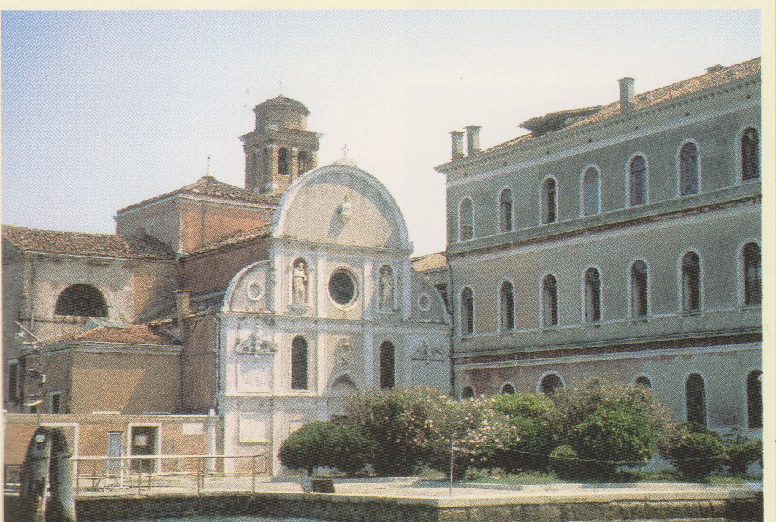
Venezia, isola di S. Clemente, chiesa dei Canonici lateranensi

